Slide 1
Oración: -Benjamín Osses.
Asientos: -Cony Carrasco.
-Lucas Carrasco.

Slide 3
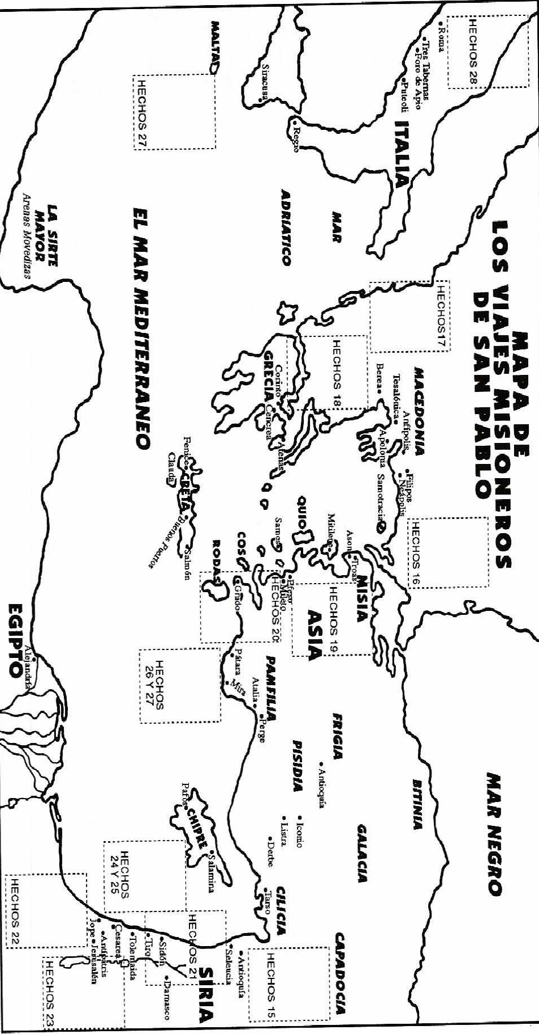

Slide 4
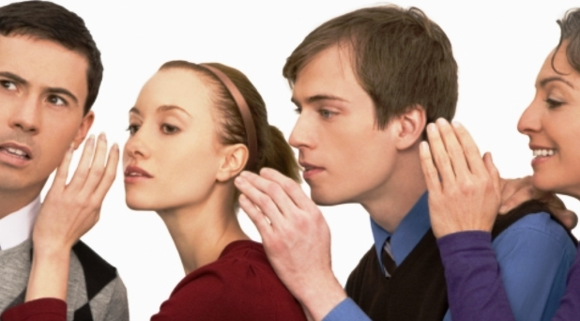
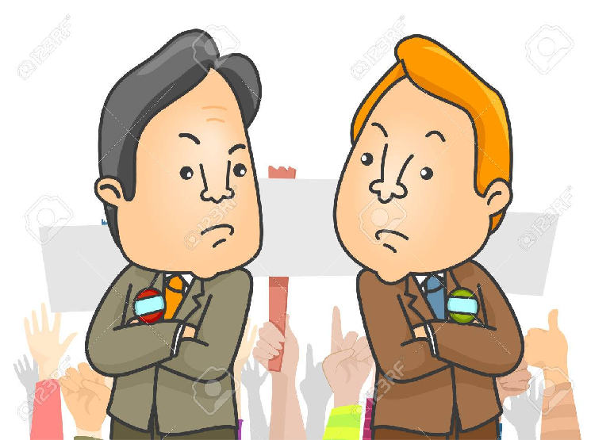
LA REUNION EN JERUSALEN
¿Cómo es la amistad dentro de nuestra iglesia?
¿Y nosotros con otras iglesias?
Todos somos humanos pecadores.
Nos cuesta entender la voluntad de Dios.
Los chismes a: pastores, Hermanos, jóvenes, etc.
División de iglesias.

Slide 6
Versículos 1-2

Slide 7
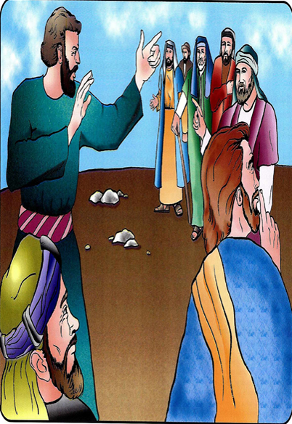
1) Se Enseña El Error De Antioquia.
La iglesia de Antioquia de Siria estaba por dividirse.
“Dios nos salva por su mera gracias y no por sus obras”.
Pero de Judea llegan maestros a Antioquia.
- “Para ser salvos deben cumplir la ley de moisés”.
- “Deben respetar y seguir las normas establecidas en el Antiguo testamento”.
Circuncisión antes, ahora no hace falta.
Falsos Maestros Causan división y confusión.

Slide 11
Versículos 3-29.

Slide 12
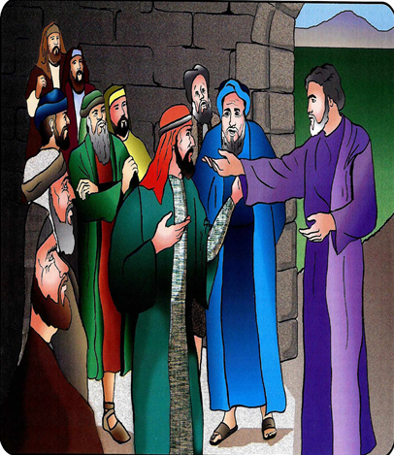
2) El Concilio En Jerusalén.
Se reúnen los apóstoles, ancianos, y lideres.
Pedro se levanta y habla:
Leamos hechos 15:7-11.
Pedro y Cornelio (recordar).
Luego toman la palabra Pablo y Bernabé.
Y luego habla un líder Jacobo (hermano de Jesús).
Jacobo cita algunos textos del antiguo testamento. (¿Que dicen estas citas?).
Todos convencidos de que no era necesario seguir la ley de moisés y tampoco circuncidarse para ser salvos.

Slide 15
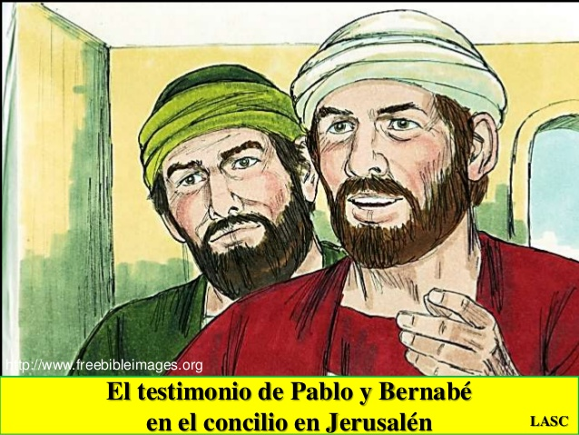

Slide 18
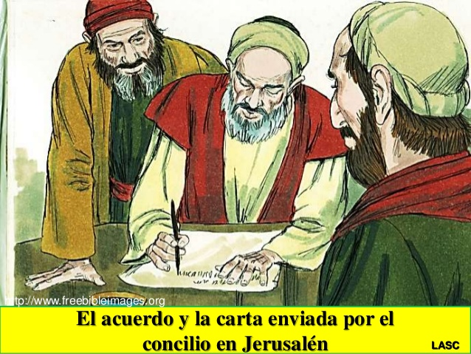

Slide 20
Versículos 30-35.

Slide 21
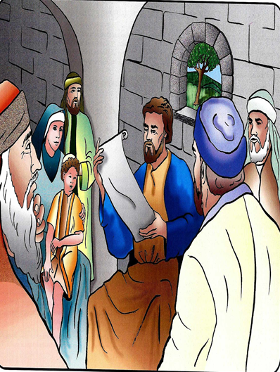
3) Los Creyentes De Antioquia Reciben La Carta.
Pablo y sus compañeros hicieron el viaje a Antioquia de Siria.
¿Qué dijeron y como se sintieron los hermanos al oír la carta en Antioquia?.
Hechos 15:31
Seguridad de su salvación.
Judas Barsabás, pasó días en Antioquia con los hermanos.
¿Quién era este José Barsabás?
Barsabás luego regresa a Jerusalén.
Pero Silas se queda en Antioquia junto a pablo y Bernabé.

Slide 22
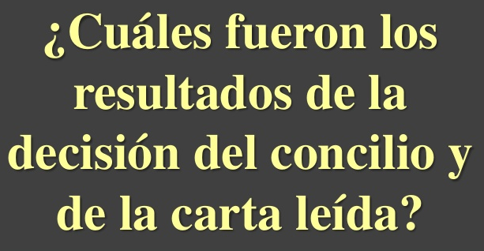

Slide 23
Versículos 36-41.

Slide 25
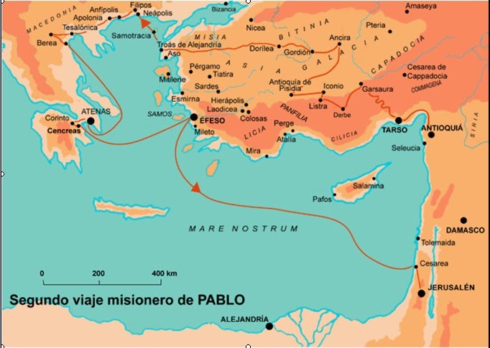
4) Pablo Comienza Su Segundo Viaje.
Bernabé le gusta la idea pero quiere llevar a Juan Marcos.
Pablo se niega a llevarlo.
Bernabé y pablo discuten y se separan.
Bernabé viaja con Juan Marcos a la isla de Chipre.
Pablo toma a Silas y viajan por los alrededores.
4 predicadores o misioneros.
Pablo habla de Juan Marcos
2 Timoteo 4:11
Próxima clase pablo y Silas.

Slide 31
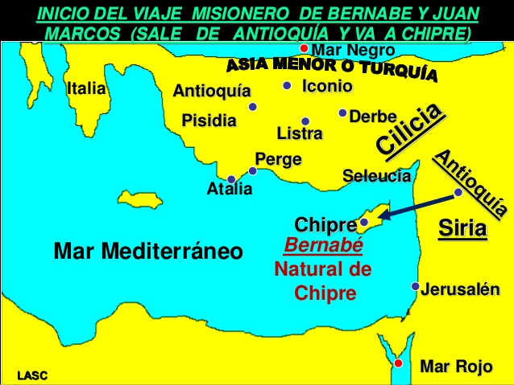

Slide 32
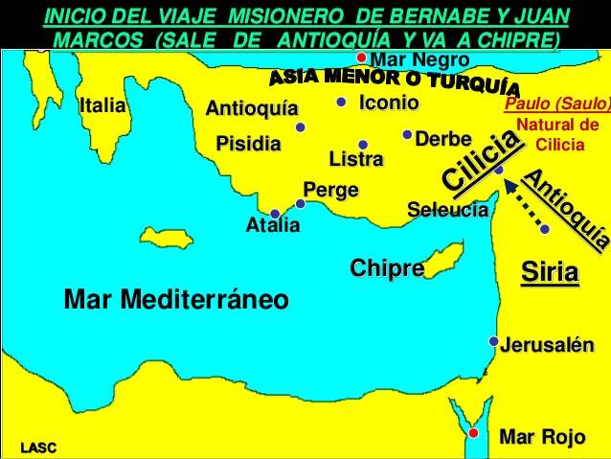

Slide 34
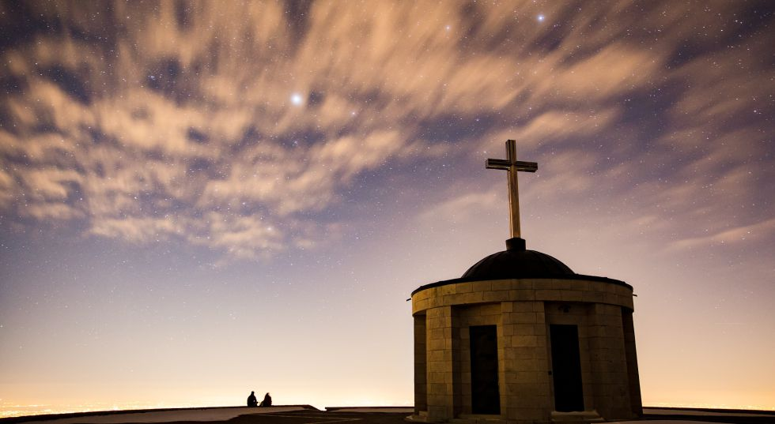
¿Qué Aprendimos Hoy?
La discusión de los hermanos en la iglesia de Jerusalén.
Los lideres reconocieron que toda la humanidad se salva por la gracia de Dios y no por las obras.
Debemos confiar en la gracia de Dios.
DEBEMOS PEDIR DIRECCION Y
AYUDA A DIOS CUANDO
TENGAMOS DISCUSIONES
DENTRO DE NUESTRA IGLESIA.

